Slide 1
АДМИНИСТРАЦИЯ ГОРОДСКОГО ОКРУГА ТОЛЬЯТТИ
Управление взаимодействия с общественностью
ТОЛЬЯТТИНСКАЯ ГОРОДСКАЯ ОБЩЕСТВЕННАЯ ОРГАНИЗАЦИЯ СОДЕЙСТВИЯ БЕЖЕНЦАМ И ВЫНУЖДЕННЫМ ПЕРЕСЕЛЕНЦАМ «ЕДИНСТВО СЛАВЯН»
Зарегистрирована 13 января 2015 года.

Slide 2
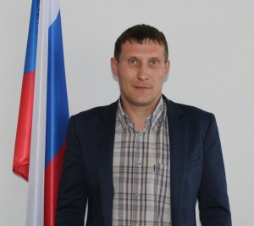
АДМИНИСТРАЦИЯ ГОРОДСКОГО ОКРУГА ТОЛЬЯТТИ
Управление взаимодействия с общественностью
Председатель –
Антон Николаевич
Просянкин.

Slide 3
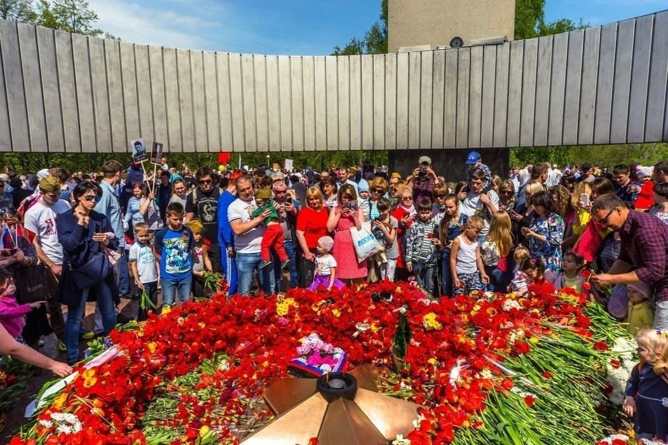
АДМИНИСТРАЦИЯ ГОРОДСКОГО ОКРУГА ТОЛЬЯТТИ
Управление взаимодействия с общественностью
Общая численность
организации –
более 200 человек
(ежедневное пополнение).
Возложение цветов в Парке Победы, г.о. Тольятти

Slide 4
АДМИНИСТРАЦИЯ ГОРОДСКОГО ОКРУГА ТОЛЬЯТТИ
Управление взаимодействия с общественностью
ЦЕЛИ ОРГАНИЗАЦИИ:
- содействие в защите прав и законных интересов беженцев и вынужденных переселенцев;
- оказание беженцам и вынужденным переселенцам правовой, материальной и моральной помощи;
- содействие интеграции беженцев и вынужденных переселенцев в общественную жизнь городского округа Тольятти.

Slide 5
АДМИНИСТРАЦИЯ ГОРОДСКОГО ОКРУГА ТОЛЬЯТТИ
Управление взаимодействия с общественностью
ВИДЫ ДЕЯТЕЛЬНОСТИ:
- сбор и анализ информации о правовом, социальном и психологическом состоянии беженцев и вынужденных переселенцев;
- мониторинг законодательства и нормативной базы в области миграции;
- юридическое консультирование беженцев и вынужденных переселенцев;

Slide 6
АДМИНИСТРАЦИЯ ГОРОДСКОГО ОКРУГА ТОЛЬЯТТИ
Управление взаимодействия с общественностью
ВИДЫ ДЕЯТЕЛЬНОСТИ:
- содействие в оказании медицинской и гуманитарной помощи в рамках уставной деятельности;
- содействие в трудоустройстве, создании рабочих мест и жилищном обустройстве беженцев и вынужденных переселенцев;
- взаимодействие с органами власти и общественностью в рамках уставной деятельности.

Slide 7
АДМИНИСТРАЦИЯ ГОРОДСКОГО ОКРУГА ТОЛЬЯТТИ
Управление взаимодействия с общественностью
ДОСТИЖЕНИЯ ОРГАНИЗАЦИИ:
- входит в общественный совет при УМВД России по г. Тольятти;
- входит в Единый совет национально-культурных объединений г.о. Тольятти;
- в 2018 году организация выиграла грант на реализацию общественно значимого мероприятия для отдельных категорий граждан на территории городского округа Тольятти.

Slide 8
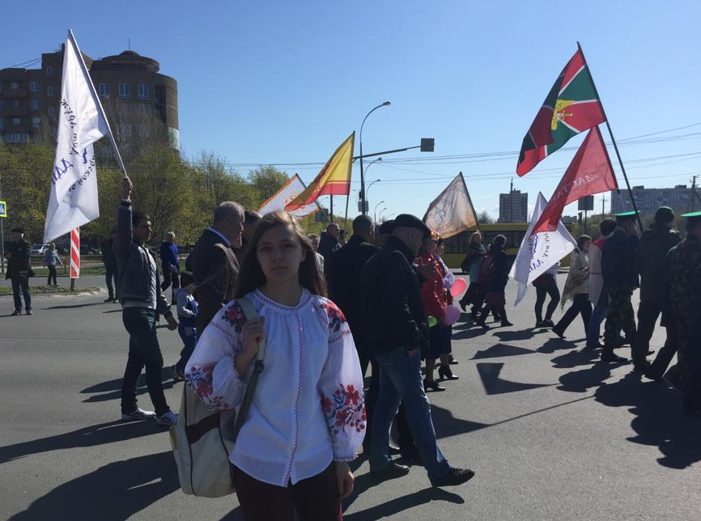
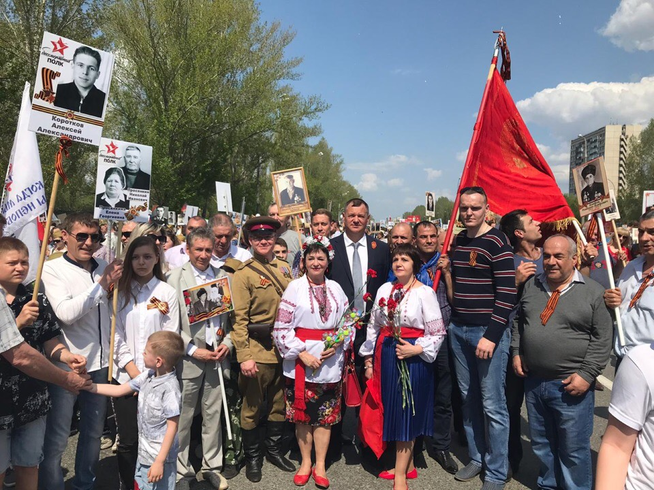
АДМИНИСТРАЦИЯ ГОРОДСКОГО ОКРУГА ТОЛЬЯТТИ
Управление взаимодействия с общественностью
МЕРОПРИЯТИЯ:
Шествие 1 Мая
Бессмертный полк

Slide 9
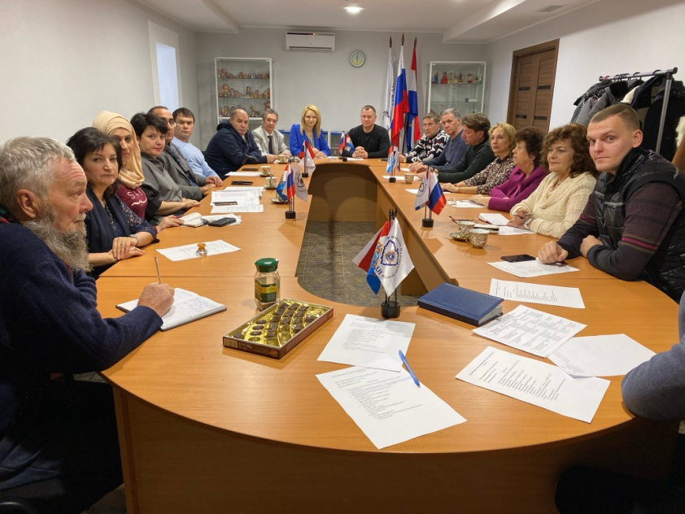
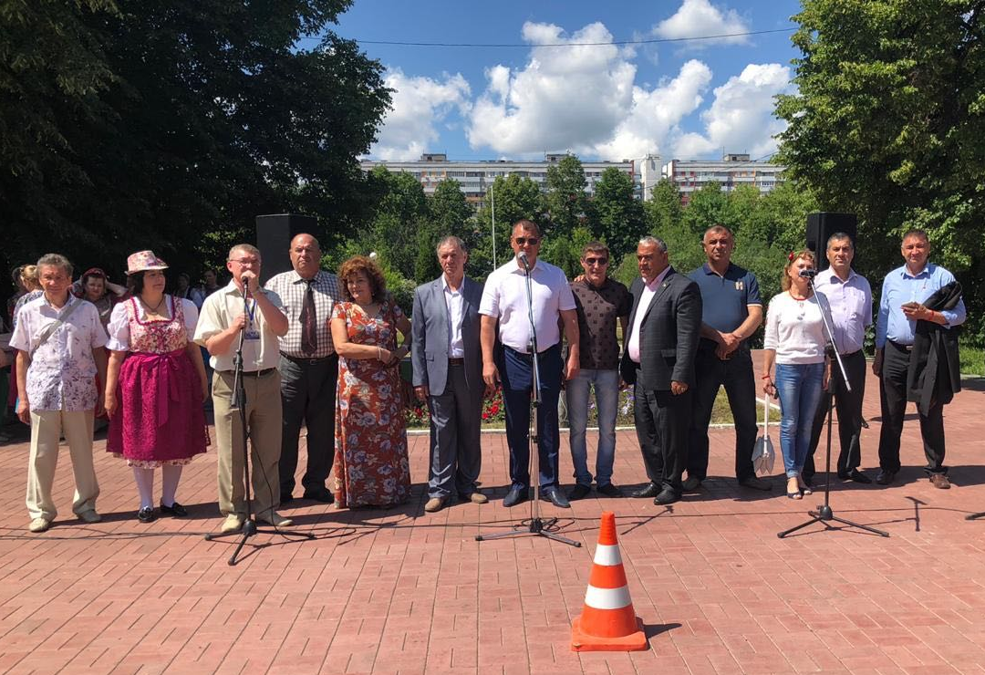
АДМИНИСТРАЦИЯ ГОРОДСКОГО ОКРУГА ТОЛЬЯТТИ
Управление взаимодействия с общественностью
МЕРОПРИЯТИЯ:
Поздравление от национально-культурных объединений на День города
Заседание Единого совета национально-культурных
объединений г.о. Тольятти

Slide 10
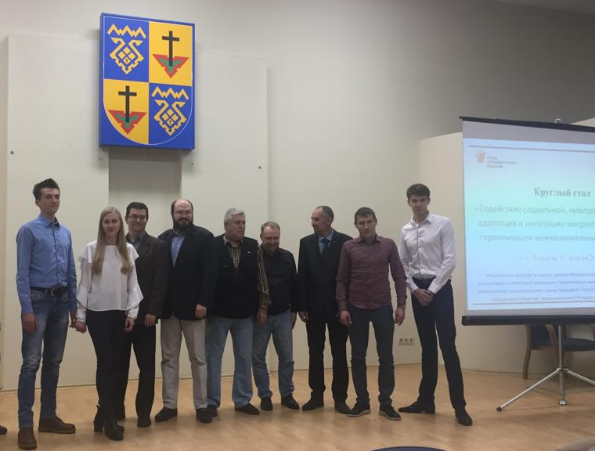
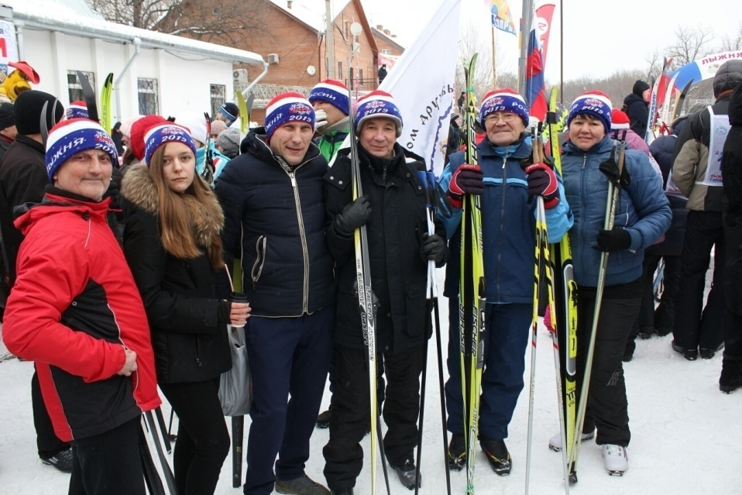
АДМИНИСТРАЦИЯ ГОРОДСКОГО ОКРУГА ТОЛЬЯТТИ
Управление взаимодействия с общественностью
МЕРОПРИЯТИЯ:
Участие в семинарах на тему миграции и адаптации мигрантов
Лыжня России

Slide 11
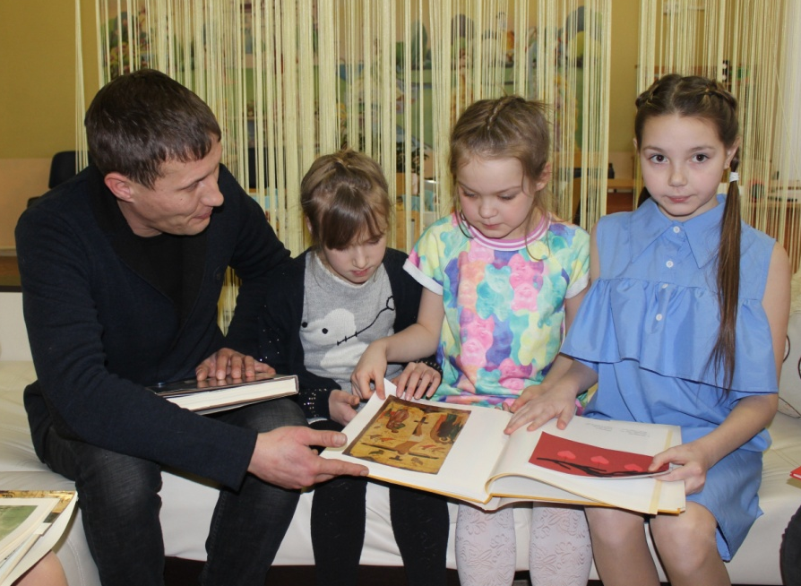
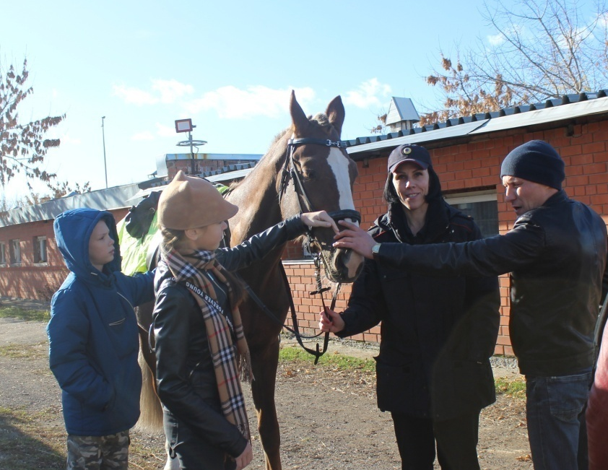
АДМИНИСТРАЦИЯ ГОРОДСКОГО ОКРУГА ТОЛЬЯТТИ
Управление взаимодействия с общественностью
МЕРОПРИЯТИЯ:
Экскурсия на конюшню МВД, приуроченная ко Дню народного единства
День книгодарения в приюте для детей и подростков «Дельфин»

Slide 12
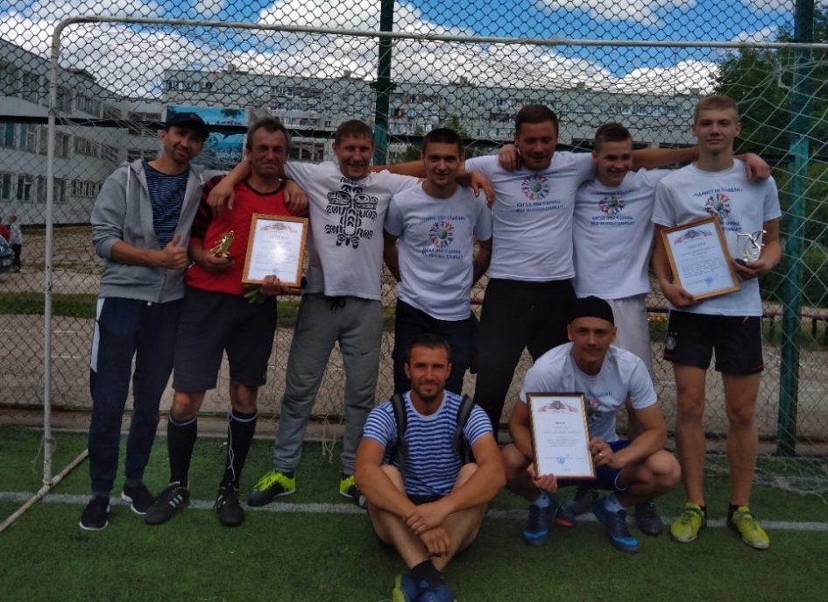
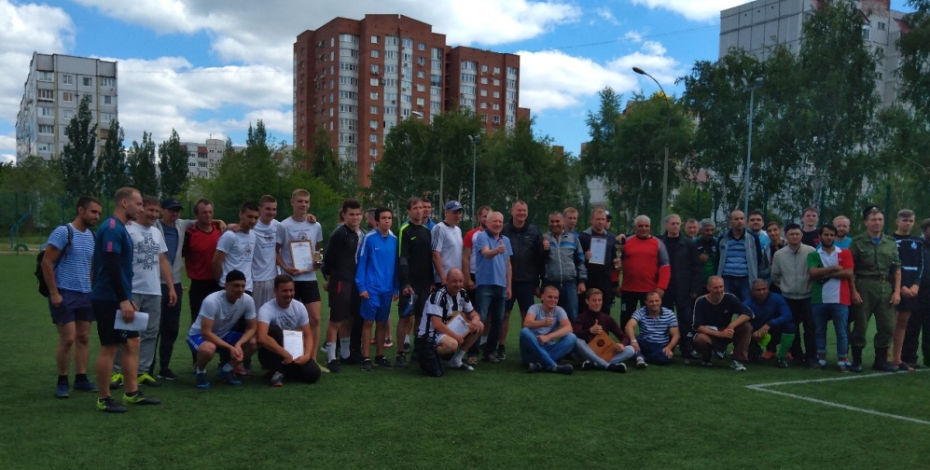
АДМИНИСТРАЦИЯ ГОРОДСКОГО ОКРУГА ТОЛЬЯТТИ
Управление взаимодействия с общественностью
СПОРТИВНЫЙ КОЛЛЕКТИВ ОРГАНИЗАЦИИ:
Футбольная команда
Ежегодный футбольный турнир между командами национально-культурных объединений г.о.Тольятти

Slide 13
АДМИНИСТРАЦИЯ ГОРОДСКОГО ОКРУГА ТОЛЬЯТТИ
Управление взаимодействия с общественностью
ОСНОВНЫЕ ПРАЗДНИКИ:
День национального единства – 4 ноября.
День Луганской народной республики – 12 мая.
День Донецкой народной республики – 11 мая.

Slide 14
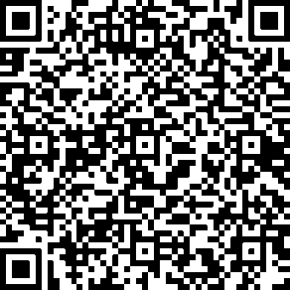
АДМИНИСТРАЦИЯ ГОРОДСКОГО ОКРУГА ТОЛЬЯТТИ
Управление взаимодействия с общественностью
Юридический адрес: Самарская обл., г. Тольятти, ул. Советская, д. 74, кв. 95, 96. | Фактический адрес: Самарская обл., г. Тольятти, ул. Свердлова, д.13А (ДБ «Заря»), оф. 223 В. Тел. 63-26-63 2014ugovostok@gmail.com

